Slide 1
日本大阪教育大學交換經驗分享
2019.09.18

Slide 2
目次
校內申請流程
留學簽證申請
大阪教育大學簡介
  學校特色
  交換制度
  文化交流
結論

Slide 3
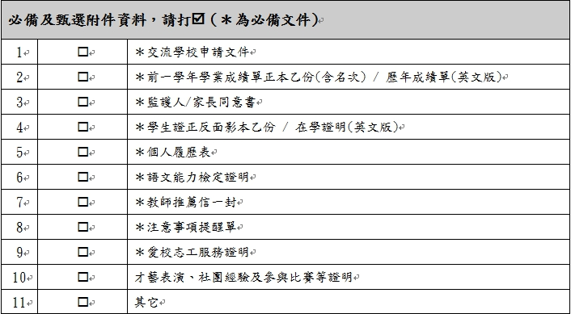
校內申請流程
至國研處網站確認最新訊息
著手準備甄選文件
填寫姊妹校之申請文件
  大教大申請表
  健康檢查診斷書
→申請學校宿舍及獎學金
→攜帶表格請醫師抄表

Slide 4
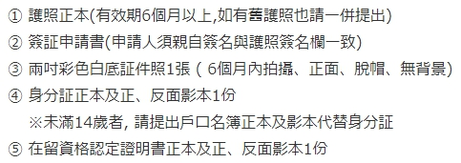
留學簽證申請
收取「在留資格認定證明書」
前往台日交流協會申請簽證
  注意!! 證件照須為6個月內拍攝
購買機票
  注意!! 取得簽證後需要於三個月內入境日本

Slide 5
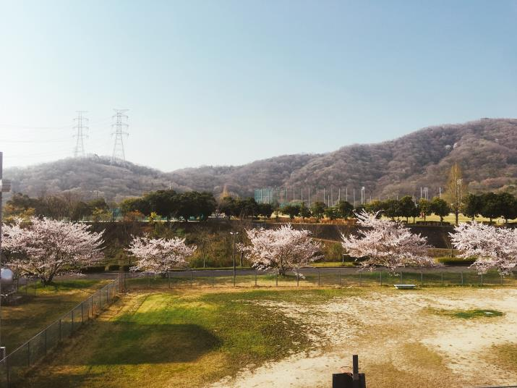
大阪教育大學簡介：學校介紹
包含柏原分校及天王寺分校，共兩校區
留學生上課、住宿都位於柏原校區

Slide 6
大阪教育大學簡介：交換制度
上課制度
  學校會依照分級測驗的分數將留學生分班並進行授課
  一節課通常為90分鐘
指導教授
  學校會為每一名留學生安排一位指導教授，指導撰寫修業報告
學伴制度
  每一位留學生通常會有一位日籍學伴，協助我們可以盡快熟悉在日生活

Slide 7
大阪教育大學簡介：文化交流
Home Vist
  學校每學期會舉辦一次Home Vist，透過這個活動可以與日本家庭互動，也能體會更在地的生活。
當地市民交流會
  地方市民自治會的爺爺奶奶會在每週四下午來到學校跟留學生交流，不失為一個練習日文的好機會！

Slide 8
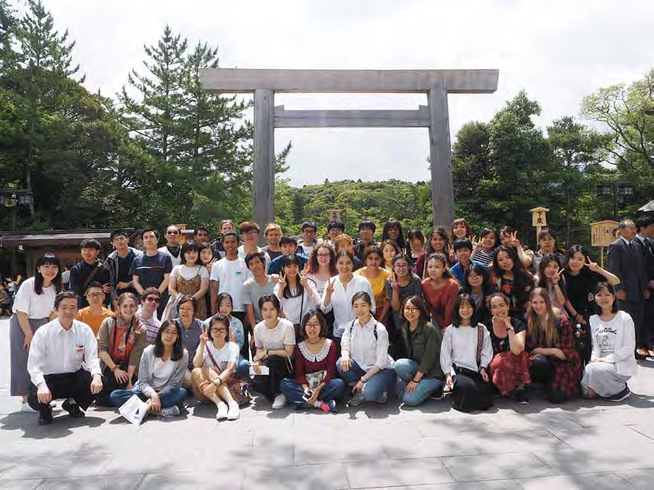
大阪教育大學簡介：文化交流
文化研修旅行
  由學校籌辦，每季一次的校外教學。通常只需負擔少許費用就可以參加。

Slide 9

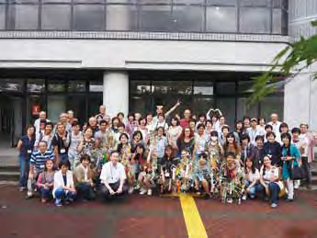
大阪教育大學簡介：文化交流
文化體驗
  配合日本節日也會有許多不同的文化體驗活動。

Slide 10
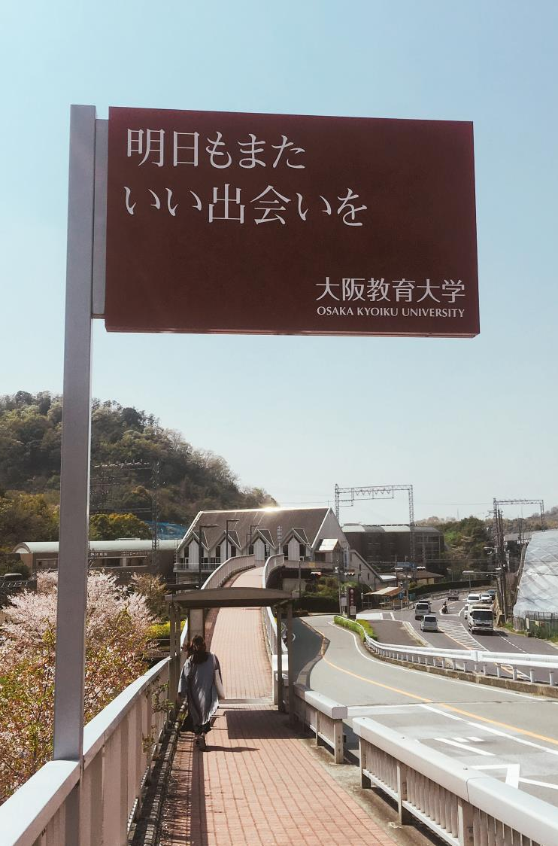
結論
日語能力的提升
開拓國際視野

